Slide 1
Tres (3) in V.O. Epílogo a la mesa redonda de editores de revistas LIS españolas
Isidro F. Aguillo
CybermetricsLab
CCHS-CSIC

Slide 2
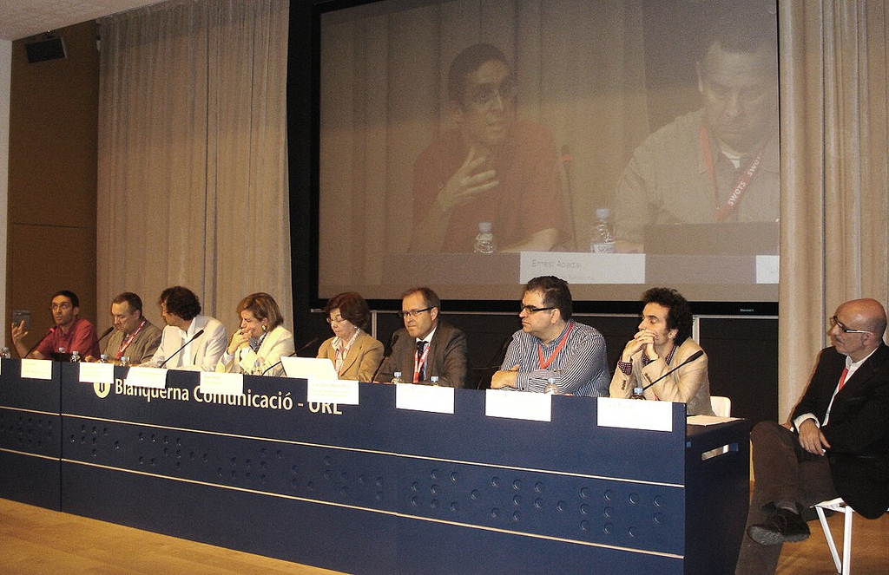
Mesa Redonda CRECS 2011
Sustituir texto
Sustituir fotografía
Sustituir fotografía
Sustituir texto

Slide 3
Objetivos
Políticamente correcto, no se discute a los ponentes
Se estudia la situación al respecto de los comentarios
Incluyendo aspectos colaterales relevantes
Se proponen algunas estrategias de futuro

Slide 4
Tres (intervenciones)
Inglés
Una parte (importante) de la profesión no lee trabajos en inglés
Revistas
Por suerte no se nos ha obligado a fusionar revistas (en una misma institución)
Revisión
Si somos más estrictos en la revisión no tendríamos suficientes originales

Slide 5
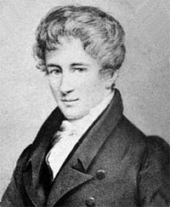
1. Citar las fuentes originales
When asked how he developed his mathematical abilities so rapidly, he replied "by studying the masters, not their pupils“
Niels Henrik Abel (1802–1829) matemático noruego

Slide 6
Inglés: plagio y refritos
Lectura
Exigir un porcentaje elevado de referencias bibliográficas originales (en inglés o el idioma correspondiente)
Publicación
Rechazar la publicación de notas “periodísticas”, estados del arte incompletos o impropios y refritos
Auto-plagio
Instruir de las malas prácticas a los autores sobre las versiones en español de sus trabajos en revistas internacionales

Slide 7
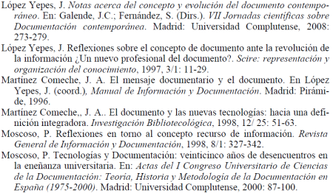
Mejores prácticas en la citación
Revisión en revista española publicada en 2010
Veinte (de 21) referencias en la bibliografía son anteriores al 2000
Seis de las citas son de autores españoles

Slide 8
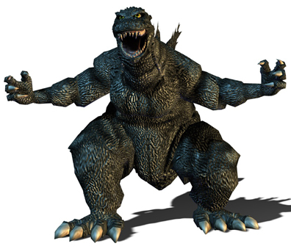
2. Size matters!
Sustituir texto

Slide 9
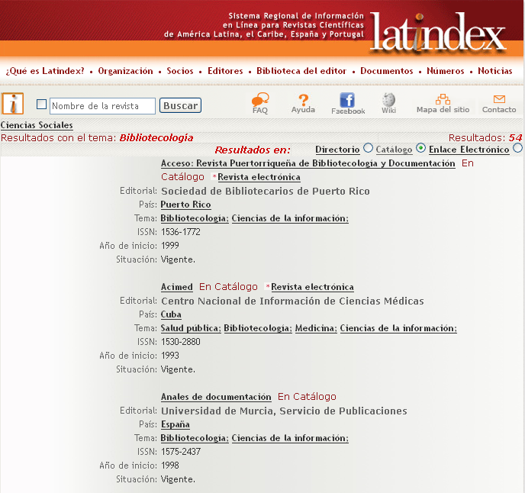
¿Hay demasiadas revistas?

Slide 10
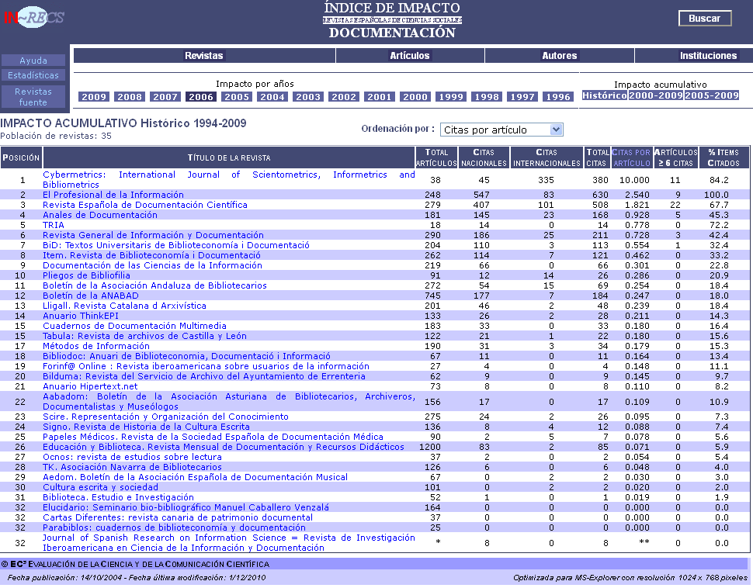
Rankings de revistas españolas

Slide 11
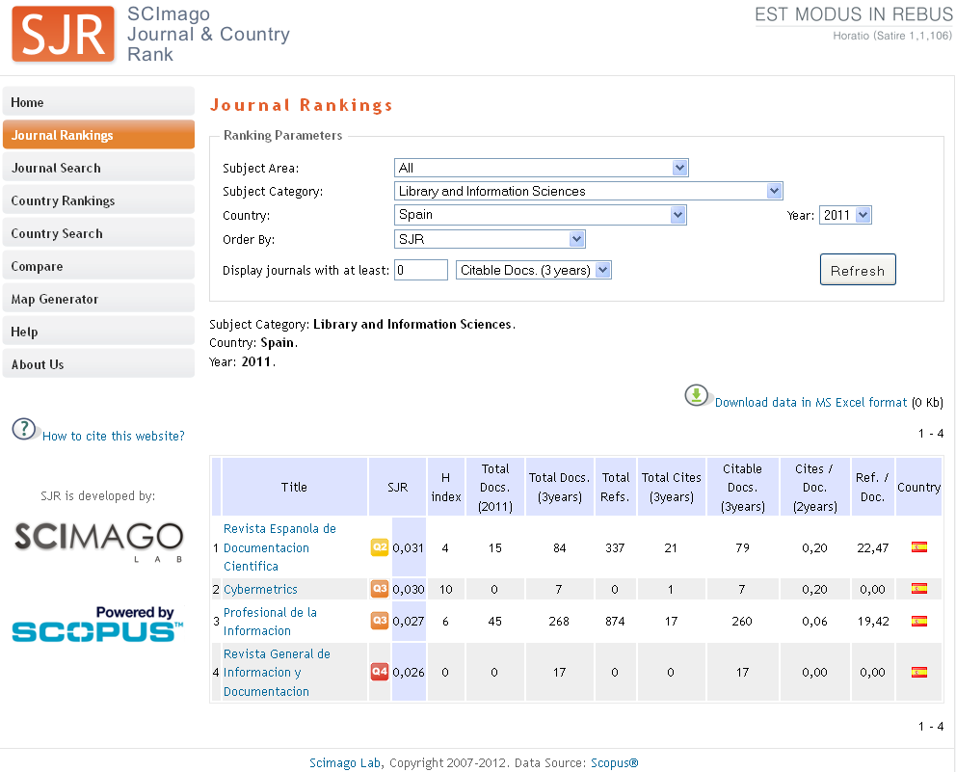
Todas las revistas ¿excelentes?

Slide 12
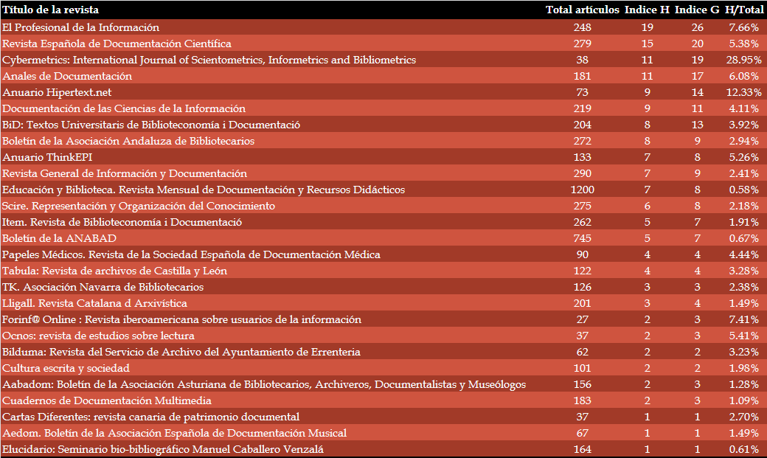
Todos los artículos ¿excelentes?
Cabezas-Clavijo, Álvaro; Delgado-López-Cózar, Emilio (2012). “¿Es posible usar Google Scholar para evaluar las revistas científicas nacionales en los ámbitos de Ciencias Sociales y Jurídicas? El caso de las revistas españolas”. EC3 Working Papers, 3 http://ec3noticias.blogspot.com.es/2012/04/es-posible-usar-google-scholar-para.html

Slide 13
Modelos de Acceso Abierto
“Gold”
Ausencia de control documental (criterios formales)
Evaluación por pares “indefinida”
Problemas de copyright, transferencia de derechos a portales de revistas para incrementar la visibilidad
Revistas de prestigio, con revisión por pares
Autoedición
Soporte institucional (garantía de auto-archivo en repositorios)
Promoción del prestigio propio del título, sus editores y autores

Slide 14
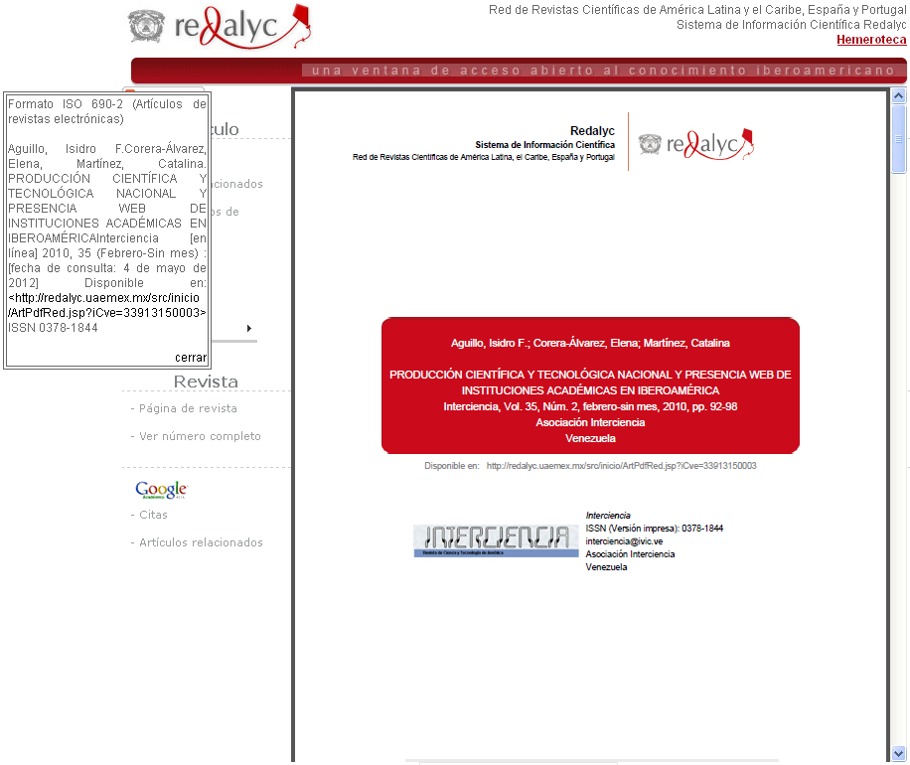
Transferencia ¿indeseada?
Sustituir texto

Slide 15
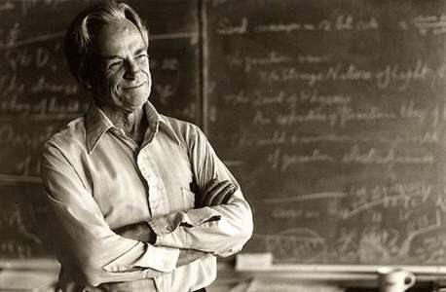
3. Priorizar las prioridades
“The first principle is that you must not fool yourself and you are the easiest person to fool.”
Richard Feynman (1918 – 1988) estadounidense, premio Nobel de Física

Slide 16
Reparto de tareas
Editor
Rechazar los trabajos que por temática, originalidad, relevancia y utilidad no son apropiados
Recensor
Revisar la calidad del trabajo, su metodología y resultados, la pertinencia de la bibliografía
Revisor
Corregir los textos, revisar gráficos y leyendas, comprobar las consistencias numéricas, acomodar la bibliografía

Slide 17
Razones para rechazar
Textos incomprensibles
Artículos vagos o indefinidos, sin estructura o resultados
Resultados obvios: Matar moscas a cañonazos
Necedades, buscar alternativas innecesarias a hechos demostrados
(Inútiles) demostraciones de la inutilidad de algo
Serios errores metodológicos o doctrinales
Sustituir texto

Slide 18
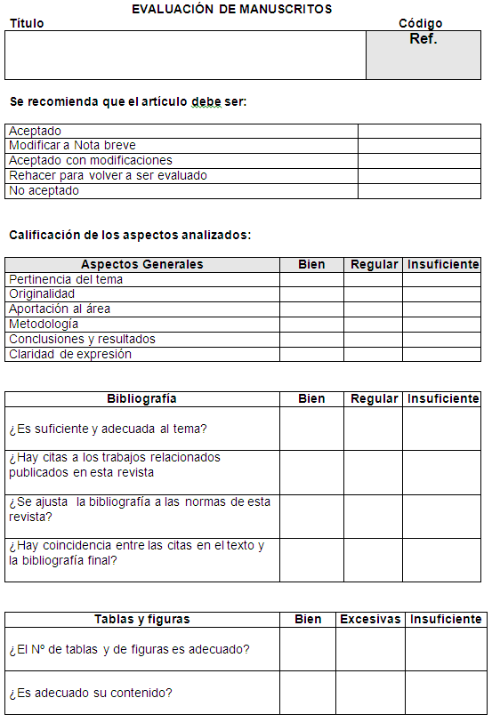
¿Demasiada responsabilidad?
Sustituir texto

Slide 19
Resumiendo
Inglés
Promover la publicación de artículos que citen las fuentes originales, castigando la publicación fragmentada, duplicada, el auto-plagio y las revisiones impropias
Revistas
Poner coto a la proliferación de revistas, especialmente las OA locales, promoviendo la fusión de títulos y evitando rankings conjuntos que difuminen la verdadera excelencia
Revisión
Reforzar el papel estratégico del editor, aumentando su capacidad para rechazar contribuciones y liberando (acelerando) la revisión por pares de tareas impropias

Slide 20
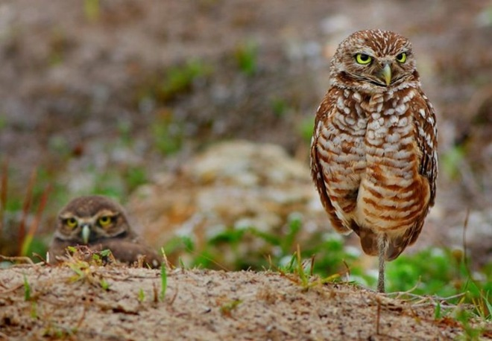
Razones para rechazar
¡Muchas
gracias! ¿Preguntas?
Sustituir texto
Isidro F. Aguillo
isidro.aguillo@cchs.csic.es

